Slide 1

PROJET 2A La chambre la moins froide

Slide 2

Formulation du problème
On cherche à déterminer la pièce ou la température moyenne est la plus chaude.
La température moyenne M dans la pièce Omega s’écrit :

Slide 3
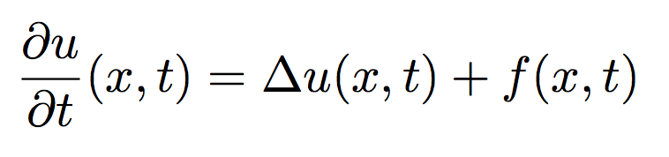
La température d’une pièce Omega est déterminée par l’équation suivante :

Slide 4
On cherche donc la pièce Omega qui maximise la fonctionnelle de forme définie ci-dessous :

Slide 5
CADRE DU PROJET :
Pièces polygonales
Aire constante
Flux rentrant d’un seul mur de côté fixé (modélisation d’un radiateur)

Slide 6
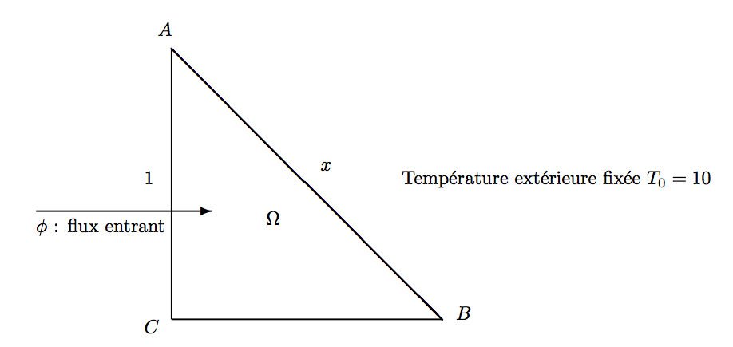
Cas des triangles
Dans un premier temps, on va s’intéresser à l’étude des pièces de forme triangulaire

Slide 7
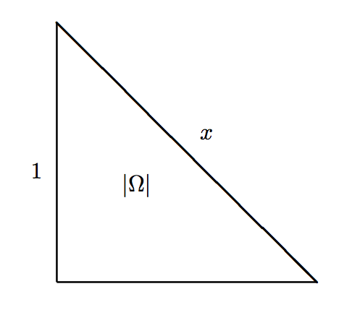
L’aire de la pièce est fixée et le côté du radiateur aussi
Le triangle ne dépend donc que de la longueur x

Slide 8
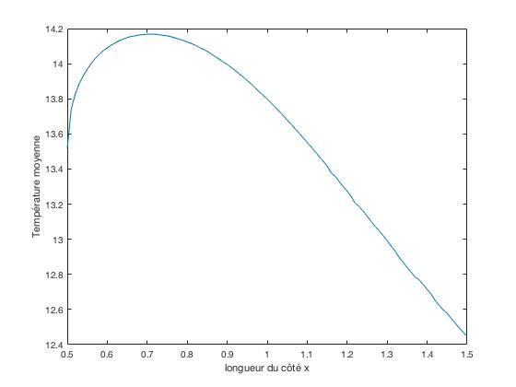
On calcule la valeur moyenne de la température pour différentes valeurs de x

Slide 9
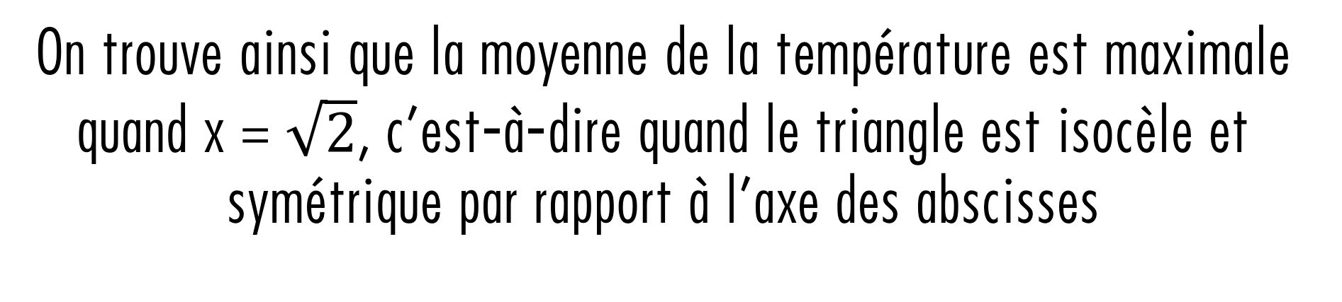
On trouve ainsi que la moyenne de la température est maximale quand x = $\sqrt{2}$, c’est-à-dire quand le triangle est isocèle et symétrique par rapport à l’axe des abscisses

Slide 10
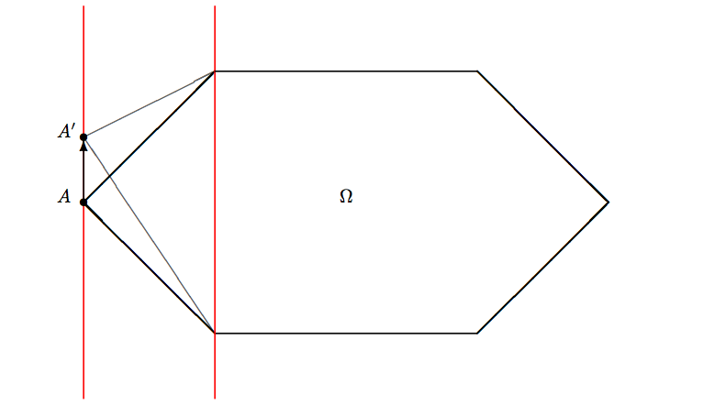
Implémentation d’un algorithme

Slide 11
L’idée est de trouver des déplacements en conservant l’aire :

